Slide 1

POZOROVANIE JEDNOTLIVýCH FáZ
VýVOJA RASTLINY

Slide 2
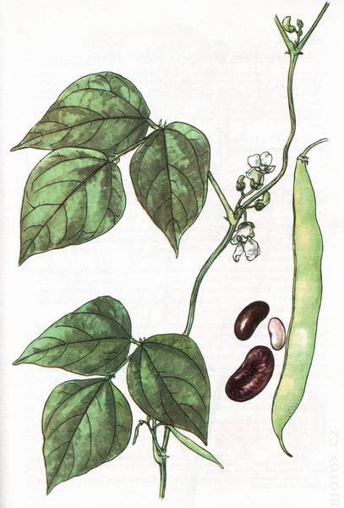
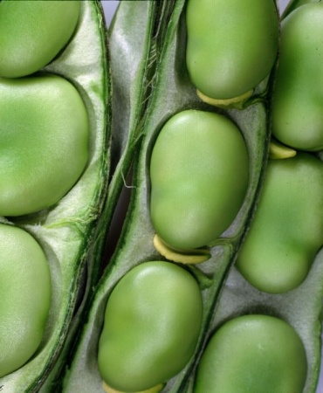
S pani učiteľkou si urobte pokus.
Zasaďte si semienko fazuľky
Starajte sa o semienko a neskôr o rastlinku
Pozorujte , čo sa deje s rastlinkou

Slide 3

Aby vám zo semienka vyrástla rastlina Treba ju:
polievať
Kypriť lopatkou
Je potrebné slnko

Slide 4
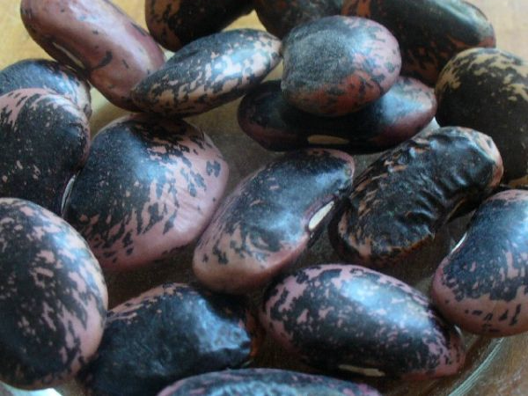
POZOR!
Skôr, ako zasadíš svoju fazuľku pani učiteľka Vám rozdá záznamový hárok.
V hárku popíšete všetko, čo sa bude diať s Vašou fazuľkou.
Klikni na fazuľku!

